Slide 1
计算机导论:PPT2016
第一节 PPT基础及元素的插入
河北师范大学软件学院

Slide 2
OFFICE 2016简介
ＷＯＲＤ
文字处理软件
PPT
——强大的演示文稿图形工具
0
ＥＸＣＥＬ
表格处理软件
PowerPoint
演示文稿图形工具
Notes:
Office是办公软件的英文简称，通常包括文字处理软件、表格处理软件和演示文稿处理软件。目前流行 Office 办公软件包括有 Microsoft Office、Open Office、WPS Office 等等。
Microsoft Office 2010，是微软推出的新一代办公软件。

Slide 3
PPT简介
首先，PPT是一款软件
教育教学
在教育或教学过程中，用于课件展示
干什么用？
演示文稿制作软件
商务谈判
商务谈判讲稿
演示文稿…
总结报告
个人总结或其他总结讲稿
其实就是制作幻灯片
产品展示
用来向客户展示产品
在哪儿会用到？

Slide 4
主要内容
  简单四步，做出PPT
  元素的插入

Slide 5
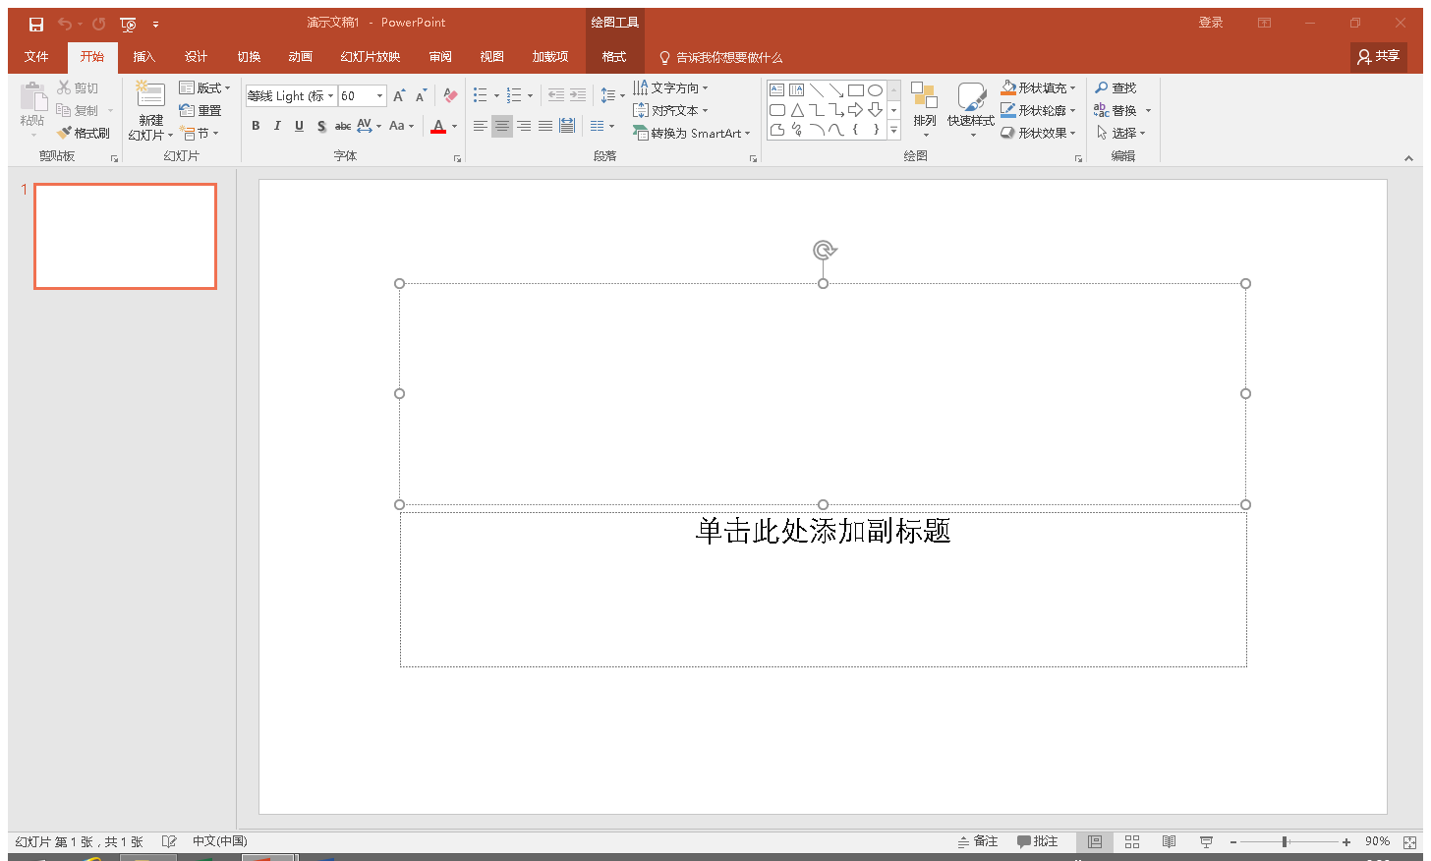
做PPT基本四步
标题栏
1
新建PPT
功能区
2
插入文字、图片
3
增加页
4
幻灯片
编辑窗口
保存
比例滑竿和快捷按钮
状态栏
经过这四步，已经能做出一个简单的PPT了！

Slide 6
主要内容
  简单四步，做出PPT
  创建ppt
  插入文字、图片
  添加页
  保存
内容的插入
  图形的插入
  表格的插入
  多媒体的插入

Slide 7
图形的插入
  图片
  联机图片
  屏幕截图
  相册
  形状
  SmartArt
  图表

Slide 8
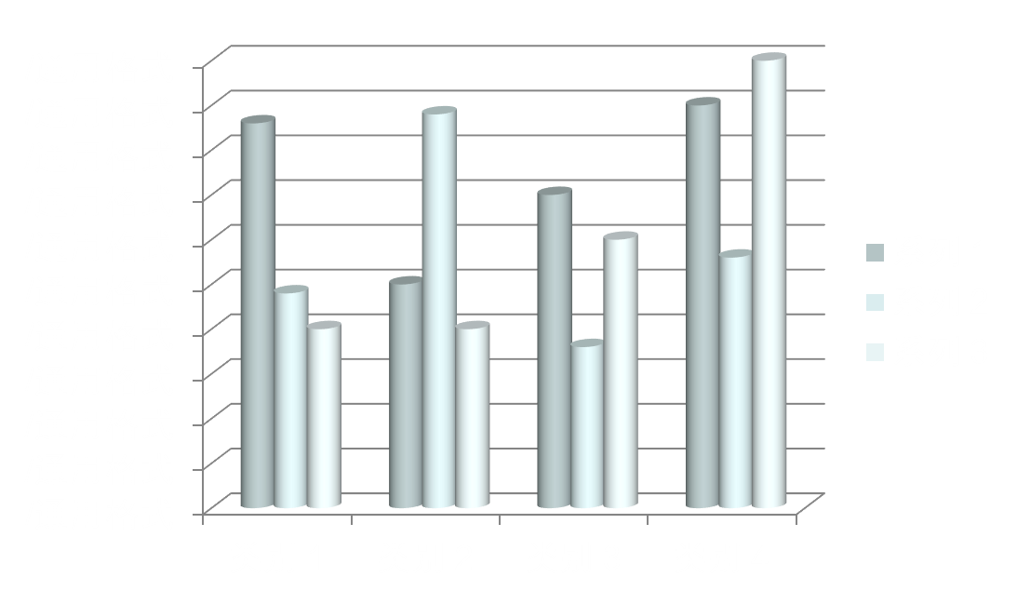
图表的插入
1
2
3
4
插入
图表
选择需要的样式
调整弹出的Excel表中数据

Slide 9
主要内容
  简单四步，做出PPT
  创建ppt
  插入文字、图片
  添加页
  保存
内容的插入
  图形的插入
  表格的插入
  多媒体的插入

Slide 10
表格的插入
插入表格
绘制表格
Excel表格
一班 | 二班 | 三班 | 四班 | 五班

Slide 11
主要内容
  简单四步，做出PPT
  创建ppt
  插入文字、图片
  添加页
  保存
内容的插入
  图形的插入
  表格的插入
  多媒体的插入

Slide 12
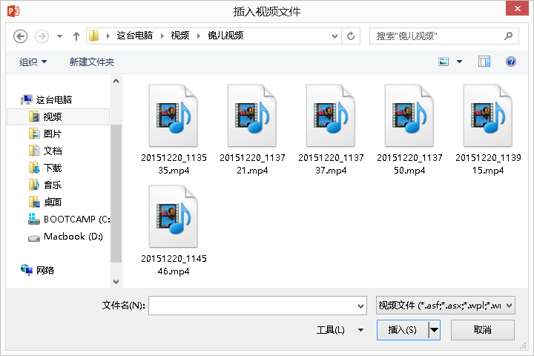
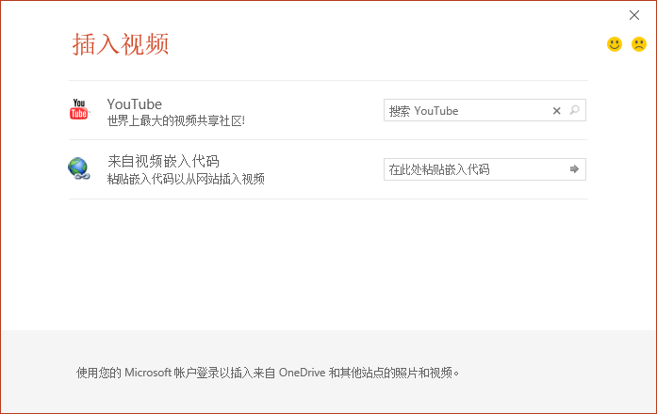
视频的插入
联机视频
PC上的视频

Slide 13
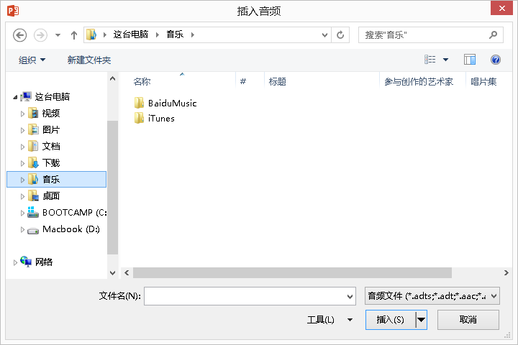
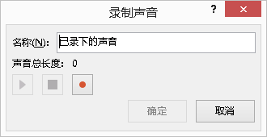

音频的插入
PC上的音频
录制音频

Slide 14
计算机导论:PPT 2016
PPT——动画效果及幻灯片切换
河北师范大学软件学院

Slide 15

目录
PPT动画效果
幻灯片切换
动画效果的实现

Slide 16

PPT动画效果—分类
问题1：
什么效果，算动画？
Notes:
Office是办公软件的英文简称，通常包括文字处理软件、表格处理软件和演示文稿处理软件。目前流行 Office 办公软件包括有 Microsoft Office、Open Office、WPS Office 等等。
Microsoft Office 2010，是微软推出的新一代办公软件。

Slide 17
PPT动画效果—分类
动画效果分类：
进入
强调
退出
动作路径

Slide 18
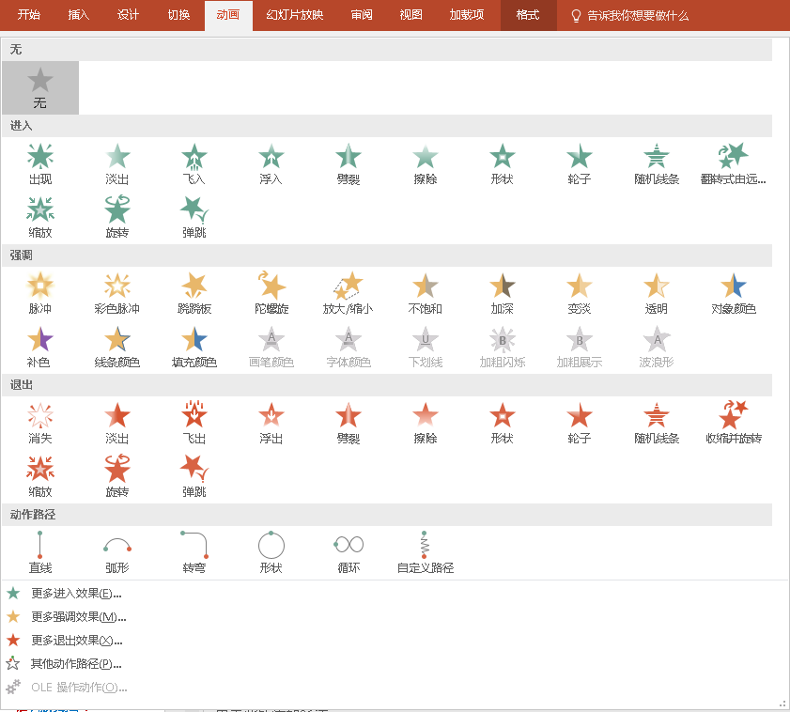


Slide 19
PPT动画效果—对象
问题2：
谁，能有动画？

Slide 20
PPT动画效果
PPT中的动画：
就是针对PPT幻灯片里某个/某组元素，进行进入、强调、退出、动作路径的设置。
Notes:
看实力

Slide 21

幻灯片切换
两页幻灯片切换时的效果设置
两页幻灯片切换时的效果设置

Slide 22
资源网站：
http://www.1ppt.com/

Slide 23
Thanks for your attention.
Questions?

